Slide 1
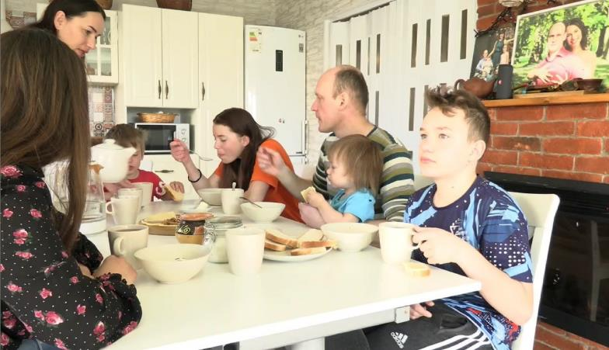
женщины за здоровое общество
Здоровое питание – важный фактор сохранения здоровья женщины - матери и всей семьи

Slide 2
Цель программы:
Популяризация здорового питания с целью улучшения здоровья женщин, увеличения продолжительности жизни ее и членов ее семьи

Slide 3
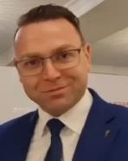
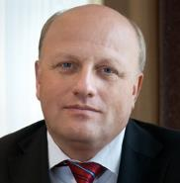
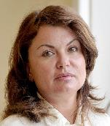
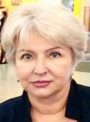
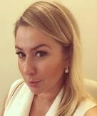
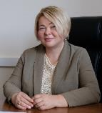
Данная подпрограмма реализуется в рамках программы Сохранение здоровья женщин в Ленинградской области
при поддержке Комитета по здравоохранению Ленинградской области Жаркова А.В.
ПОДДЕРЖКА ПРОГРАММЫ
при поддержке Заместителя Председателя Правительства Ленинградской области по социальным вопросам Н.П. Емельянова
УЧАСТНИКИ ПРОГРАММЫ
ЛО Общероссийской общественно-государственной организации «Союз женщин России»
ГАПОУ Ленинградской области «Мультицентр социальной и трудовой интеграции»
ГКУЗ ЛО «Центр общественного здоровья и медицинской профилактики»
АНО популяризации здорового образа жизни «Университет Здоровья»

Slide 4
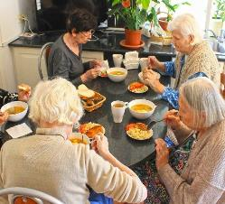
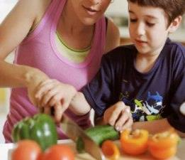
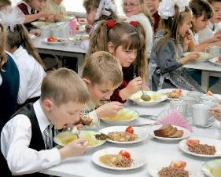
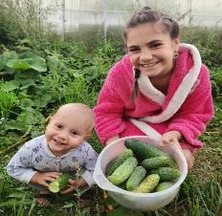
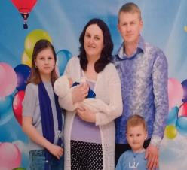
Задачи программы
Информирование о преимуществах здорового питания
Обучение женщин приготовлению блюд здорового питания
Консультирование по социальным вопросам, связанным с питанием: здоровое питание - не обязательно дорогое
Разъяснение, что здоровое семьи, в том числе многодетной, зависит о правильного питания

Slide 5
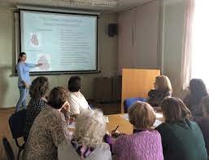
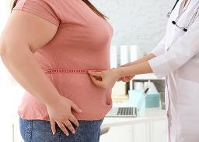
Направления реализации программы
1. Социологические опросы женщин по вопросам питания;
2. Анализ показателей скрининговых обследований женщин;
3. Проведение школ здоровья с разъяснением преимуществ здорового питания;
4. Проведение лекций-презентаций, изготовление печатной продукции, проведение прямых эфиров на телеграмм канале (ZozhVlo);
5. Размещение в СМИ и социальных сетях информации по вопросам правильного питания, реклама ограничения приема соли, сахара, употребления фастфуда;
6. Выступления главных специалистов по телевидению об употреблении овощей, фруктов, рыбы и других полезных продуктов.

Slide 6
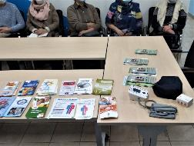
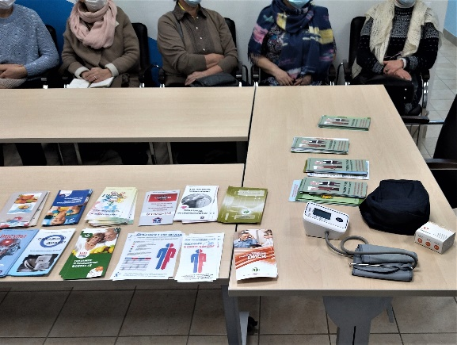
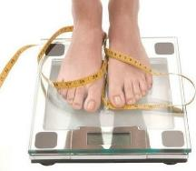
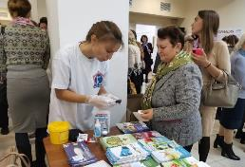
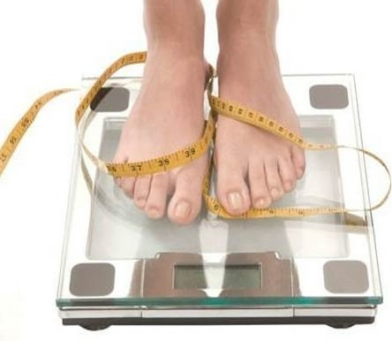
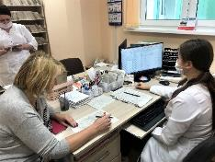
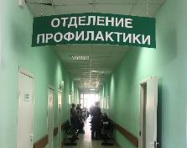
Результаты проведения скрининговых обследований
Анкетирование прошли 320588 женщин разных возрастных групп: с 18 до 39 – 101391 ел., с 40 до 70 – 148995 чел. и старше 70 – 70202 чел.
Индекс массы тела и вес определен всем женщинам прошедшим профилактический и диспансерный осмотр – 320588 чел., избыточная масса тела (ИМТ от 25 до 29,9) выявлена у 42318, ожирение (ИМТ более 30.0) у 23717 женщин
Нерациональное питание выявлено у 86916 женщин, сахарный диабет – у 1492 женщин, заболевания желудочно-кишечного тракта - у 15719 женщин.
Прошли обучение в школе «здорового питания» - 19 318 женщин, в школе «сахарный диабет» - 1118 женщин.

Slide 7
Динамика показателей нарушения питания за 3 года
2019

Slide 8
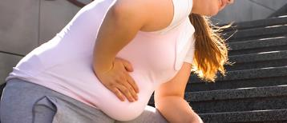
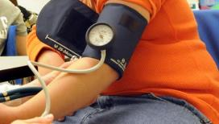
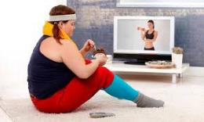
Риски заболеваний, вызываемых повышенным весом
Повышенное артериальное давление – 25,1%
Высокий риск сердечно-сосудистого риска (АД + холестерин) – 28,5%
Риск развития сахарного диабета 2 типа – 18,6%
Остеоартроз суставов и остеохондроз (в связи с нагрузкой на опорно-двигательный аппарат) – 24,1%
Развитие дистрофических нарушений в печени (жировой гепатоз) – 9,8%
Склонность к сгущению крови, развитие тромбофлебитов нижних конечностей – 14,3%
Роль похудения – снижение веса на 5 кг снижает риск хронических заболеваний на 15,4%.

Slide 9
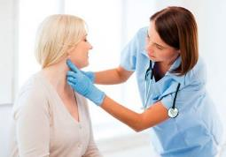
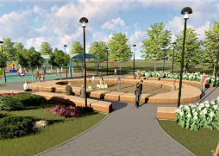
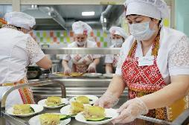
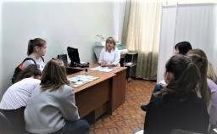
МОТИВИРОВАНИЕ женщин к ведению зож
1. Популяризация физической активности среди женщин;
2.Информирование о возможностях бесплатного использования спортивных объектов, дворовых площадок для занятий физической культурой
3. Совместно с волонтерами привлечение женщин к участию в спортивных мероприятиях, проводимых в районах
4. Организация и проведение мероприятий, и мастер классов по приготовлению блюд правильного питания с участием семьи
5. Привлечение женщин к прохождению профилактических осмотров для контроля за своим состоянием, оказание консультативной помощи при выявлении факторов риска
6. Организация конкурсов, направленных на популяризацию правильного питания, физической активности

Slide 10
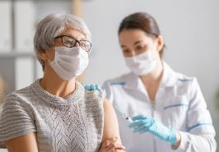
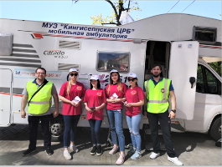
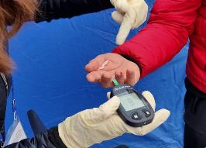
ПРОВЕДЕНИЕ МЕДИЦИНСКИХ Профилактических МЕРОПРИЯТИЙ женщинам
Участие в проведении профилактических и диспансерных осмотров;
Организация диспансерных осмотров женщин из многодетных семей в выходные дни
Консультирование по вопросам здоровья, наблюдение женщин с факторами риска по 2-й группе учета;
Ранняя постановка на учет беременных женщин;
Организация диспансерного наблюдения женщин с выявленными заболеваниями;
Иммунизация населения, в том числе женского, от основных социально-значимых инфекционных заболеваний (гриппа, коронавирусной инфекции и пр.);
Проведение профилактических обследований для выявления ВИЧ/СПИД и инфекций, передаваемых половым путем;
Организация и проведение реабилитационных мероприятий пациентам с хроническими заболеваниями, в том числе санаторно-курортного лечения.

Slide 11
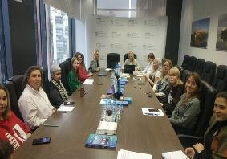
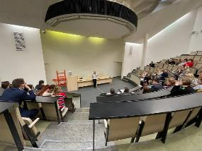
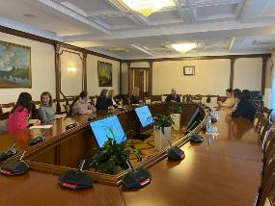
психологическая помощь женщинам
«Управление стрессом для повышения собственной эффективности»
Цель программы: повышение уровня
Планируемый результат: снижение уровня выгорания участников и повышение уровня вовлеченности в работу, повышение работоспособности в целом.
Механика: Программа состоит из 9 очных (онлайн) занятий по 30 минут и общения с участниками в чате между встречами для закрепления знаний и формирования навыков управления собственным состоянием. Полученные знания и навыки помогут участникам самостоятельно корректировать уровень собственного здоровья и благополучия. Отследить динамику позволит короткое анонимное анкетирование в начале и в конце курса.
Темы занятий:
1. Что такое стресс? Как он влияет на эффективность человека? Какие способы управления своим состоянием существуют? Дневник стресса. Анкетирование 1.
2. Анализ Дневника стресса. Виды стрессов и стрессоров. Стратегии работы с разными видами стрессоров. Работа со стрессом в ситуации, на которую вы можете повлиять. Работа со стрессом в ситуации, на которую вы повлиять не можете.
3. Коррекция состояния с помощью питания. Пища и энергия. Состояние инсулинорезистентности.
4. Коррекция состояния с помощью физической нагрузки. Виды физической активности. Спорт и энергия.
5. Физиология дыхания. Правильное положение тала в пространстве. МФР.
6. Коррекция состояния с помощью техник релаксации: Дыхание. Медитация.
7. Коррекция состояния с помощью техник релаксации: Ароматерапия, Лесотерапия, сканирование тела.
8. Синдром эмоционального выгорания.
9. Подведение итогов работы, план самопомощи. Анкетирование 2.
Проведено 7 циклов с женщинами бюджетных организаций, приняли участие -137 чел.
Результаты работы с коллективами ЛО:
33% сотрудников применяют более 5 техник управления стрессом, освоенных на занятиях
17% сотрудников применяют 3-4 техники
50% сотрудников применяют 1-2 техники
По отзывам участников, такие техники управления собственным состоянием позволяют контролировать уровень работоспособности и избегать конфликтов на рабочем месте.

Slide 12
Мероприятия, проведенные в 2022 ГОду
Обучено в школах здоровья для женщин: школы основ ЗОЖ – обучено 35418ч.; профильные школы здорового питания – 2318 ч.
Проведено 26 просветительных выездных мероприятий для женщин по популяризации ЗОЖ и здорового питания.
Проведено 36 прямых эфира в телеграмм канале ZozhVlo по вопросам питания и физической активности.
Издано 12 видов печатных материалов по проблеме питания и здоровья женщин, в т.ч. 5 – методических рекомендаций.
Приняли участие в проведении профилактических осмотров в 12 медицинских организациях, с мастер-классами по консультированию пациентов по питанию и ЗОЖ.
Приняли участие в 8 диспансерных осмотрах женщин из многодетных семей по субботам в рамках акции «Мамы в фокусе внимания» с октября 2022г.
Проведено 6 конкурсов с участием женщин:
- два - «Худеем вместе» с 9 марта по 15 июня и с 1 октября по 25 декабря 2022г.
- спортивный конкурс «Мама, папа, я – спортивная семья» 19 августа.
- конкурс на лучший видеоролик по популяризации ЗОЖ в семье «Я – мама» октябрь 2022г.
- на лучшую муниципальную программу здорового образа жизни».
- на лучшую корпоративную программу «Здоровая рабочая среда».
Приняли участие в областных мероприятиях, направленных на популяризацию женского здоровья и семьи: «День семьи», «День приемной семьи», «День матери», форум «Команда 47»,
«Круг добра», «Ярмарка спорта» и других.
Приняли участие в форумах:
- Здоровье нации – основа процветания России», представлен проект «Сохранение здоровья женщин в Ленинградской области», заняли 1 место в конкурсе на лучшую региональную программу» 13.05.2022.
- Петербургский экономический форум ( по вопросу сохранения здоровья женщин) 16.06.2022;
- Областная конференция – «Женщины за здоровое общество» 07.09.
- X Петербургский форум «Здоровье», конференция «Ленинградское здоровье», доклад «Сохранение здоровья женщин в Ленинградской области» 25.10.2022.
- Всероссийская конференция «Профилактика 2022», доклады: «Забота о здоровье женщин в рамках муниципальных программ ЗОЖ», «Здоровая рабочая среда для женщин».

Slide 13
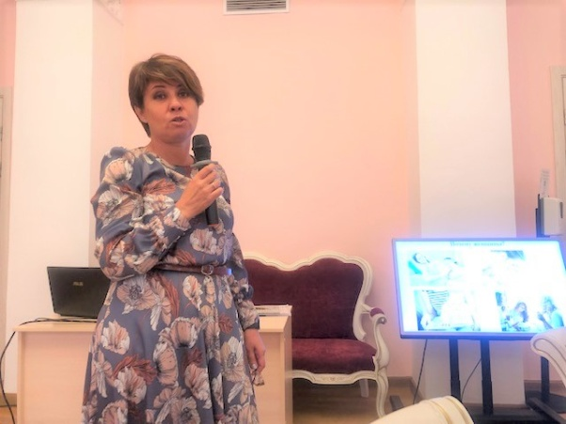
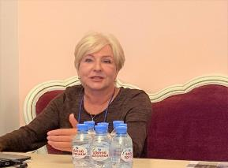
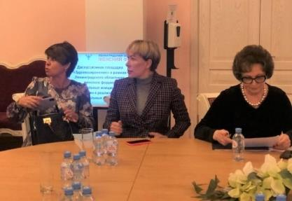
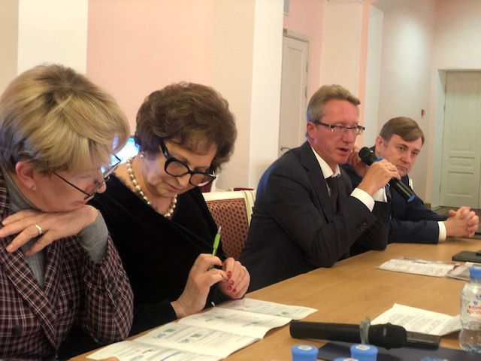
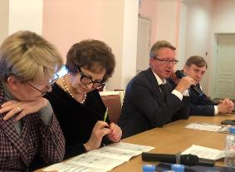
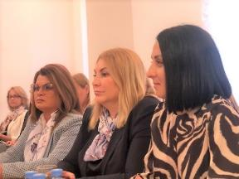
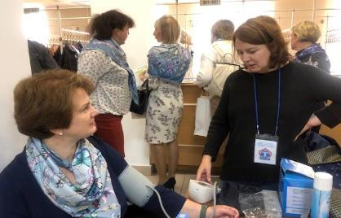
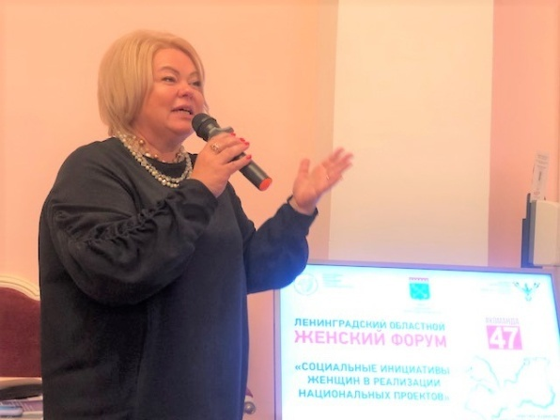
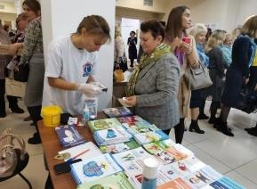
ФОРУМ – «ЖЕНЩИНЫ ЗА ЗДОРОВОЕ ОБЩЕСТВО»

Slide 14
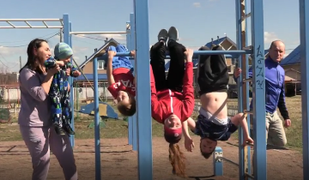
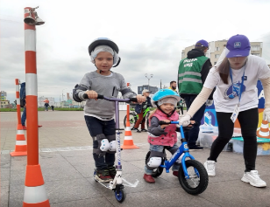
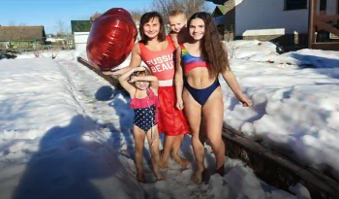
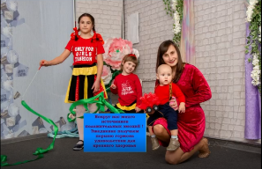
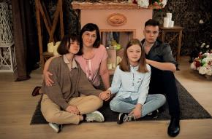
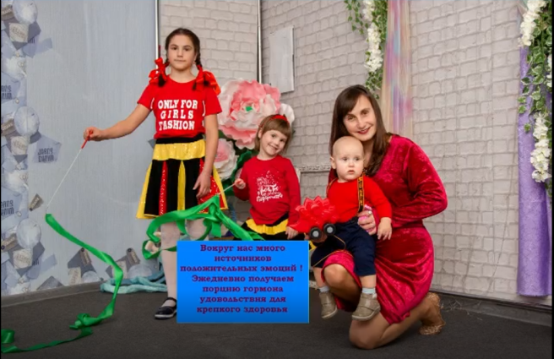
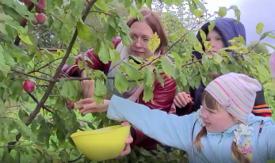

Slide 15
Мамы в фокусе
Внимания!

Slide 16
КОНКУРС НА ЛУЧШУЮ МУНИЦИПАЛЬНУЮ ПРОГРАММУ ЗОЖ
Профилактические осмотры
Награждение победителей конкурса
Создание условий для ЗОЖ

Slide 17
Участие в форуме «Приемная семья 47»

Slide 18
Участие в X Петербургском форуме конференция Ленинградское здоровье

Slide 19
Организация фото выставки в Международный день недоношенных детей

Slide 20
Участие в областном празднике, посвященном «Дню матери»

Slide 21
Участие в проведении диспансерных осмотров женщин в 8 районах Ленинградской области
21

Slide 22
Конкурс «Худеем вместе»
Проведено 2 конкурса по вопросам популяризации здорового питания:
с 9 марта по 15 июня (75 участниц) и с 1 октября по 25 декабря 2022г. (56 участников, в т.ч. 4 мужчины).
В соответствии с заявкой (с параметрами) каждой женщине, индивидуально рассчитана калорийность на день, без ущерба для здоровья
Составлено меню на 2 недели и направлен набор блюд, для самостоятельного составления меню с учетом калорийности и состава: белки/жиры/углеводы
Даны рекомендации по физической нагрузке с комплексом упражнений
- женщины, не проходившие профилактический осмотр 2 года направлены на осмотры по согласованию с амбулаторными подразделениями по месту жительства
Раз в 2 недели прямой эфир с участницами по вопросам, представленным на эл. почту, возможность получения индивидуальной консультации по телефону.
Раз в 2 недели женщины представляли свои показатели по эл. почте или в вацап
Результаты конкурсов :
1 конкурс в финал прошли 9 женщин, 3-х возрастных групп, похудевшие за 3 мес. на 47,5 кг
2 конкурс – в финал вошли 7 женщин и 1 мужчина, разделены на 2 возрастные категории. Общая потеря веса составила - 28,4 кг.
Проведен социологический опрос женщин- финалистов обоих конкурсов после новогодних каникул: продолжили худеть от 0,5 до 1,5 кг – 3 женщины, сохранили стабильный вес – 10 женщин, набрали от 0,5 до 1 кг – 3 женщины, но обещали продолжить худеть

Slide 23
Всероссийский форум «Здоровье нации - основа процветания России»
Проект программы «Сохранение женского здоровья женщин в Ленинградской области» был представлен на Всероссийском форуме «Здоровье нации — основа процветания России», который проходил с 11 по 13 мая 2022 г. в г. Москве в выставочном комплексе «Гостиный двор». Форум был организован Министерством здравоохранения Российской Федерации и Общероссийской общественной организацией «Лига здоровья».
Программой форума были предусмотрены научно-практические конференции, семинары, круглые столы по предложениям профильных научных, профессиональных и общественных объединений, а также презентация проектов победителей открытого конкурса «Здоровый университет». Также на форуме отбирали лучшие проекты из различных регионов России для тиражирования и внедрения в практику.
В 2023г. Мы планируем принять участие в данном форуме с программой « Здоровое питание – важный фактор сохранения здоровья женщины и всей семьи». В основу которого мы хотим освящение конкурса «Худеем вместе», который будет проводиться и далее с женщинами Ленинградской области.

Slide 24
Первые результаты реализации программы
В 2021г. создано Ленинградское отделение «Союза женщин России» (Далее – Женсовет);
организация и проведение тематических занятий с членами Женсоветов (во всех муниципальных районах Ленинградской области) по вопросам сохранения здоровья женщин.
Проведение школ здоровья:
школы здоровья основ ЗОЖ – обучено 22 845 женщин;
для женщин «серебряного возраста» - обучено 384 женщины, члены советов ветеранов муниципальных районов;
обучено 618 подростков в женских консультациях муниципальных районов;
в школах для беременных женщин – обучено 2 270 женщин;
в профильных школах здоровья – обучено 6 253 женщины.
Проведение мероприятий по повышению имиджа женщины, женщины матери, семьи:
в международные праздники: награждение наиболее активных женщин, участниц конкурса «Лучшая женщина Ленинградской области»;
в рамках мероприятий, посвященных Международному дню семьи - торжественная церемония чествования почетных и многодетных семей Ленинградской области; чествования семей, усыновивших, взявших под опеку детей.
«Международный день бабушек» - чествование женщин – бабушек, активно занимающихся общественной работой и семьей.
«День матери» - проведение областного праздника и чествование матерей.

Slide 25
БЛАГОДАРЮ ЗА ВНИМАНИЕ!
ОХРАНА ЗДОРОВЬЯ ЖЕНЩИН – КЛЮЧЕВОЙ ФАКТОР ОБЕСПЕЧЕНИЯ
ЗАЩИЩЕННОСТИ НАСТОЯЩЕГО И БУДУЩЕГО ПОКОЛЕНИЙ!

